Slide 1
Proyecto Colaborativo
¿Qué son las etiquetas?

Slide 2
¿Qué son las etiquetas?
En la actualidad, la "etiqueta" es una parte fundamental del producto.
Sirve para identificarlo, describirlo, diferenciarlo, dar un servicio al cliente y por supuesto, también para cumplir con las leyes, o normativas establecidas para cada industria.

Slide 3
Sus características
Identifican el producto o la marca.
Sirven para describir el producto: quién lo fabricó, dónde, cuándo, qué contiene, cómo se utiliza e indicaciones de uso seguro.
Promueven el producto con gráficos atractivos.
Debe ser adaptable al envase en tamaño.
Muestra su contenido nutrimental (en caso de ser un alimento).

Slide 4
Instrucciones
A continuación se presentan una serie de etiquetas de diferentes productos que contienen espacios en blanco señalados por flechas.
De manera grupal seleccionen la palabra que corresponde al apartado que se encuentra señalado.

Slide 5
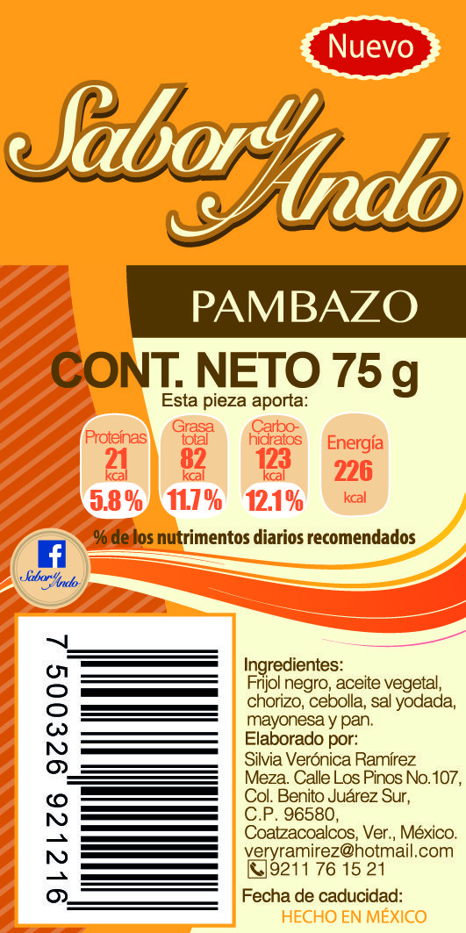
ETIQUETA DE ALIMENTO
a) Contenido Neto
b) Nutrimentos
a) Componente alimenticio
b) Ingredientes

Slide 6
ETIQUETA DE HIGIENE
a) Modo de uso
b) Instrucciones
a) Precauciones
b) Peligro

Slide 7
ETIQUETA DE HIGIENE
a) Empresa
b) Certificado
a) Dirección
b) Fábrica

Slide 8
ETIQUETA DE MEDICAMENTO
a) Contenido Neto
b) Gramos
a) Compañía
b) Logo

Slide 9
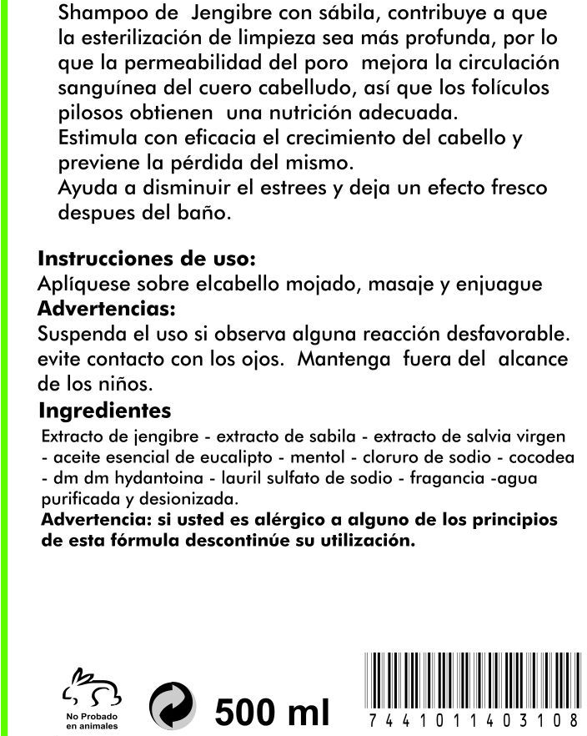
ETIQUETA DE HIGIENE
a) Contenido
b) Función del producto
a) Instrucciones de uso
b) Modo de empleo
a) Componentes
b) Ingredientes
a) Código de barras
b) Código lector óptico

Slide 10
Significado de los elementos principales de las etiquetas
Contenido neto: es la cantidad real del producto a consumir que marca en el producto.
Ingredientes: son los componentes principales de cualquier mezcla o combinación que constituye un alimento comercial.
Modo de uso: Es la información que señala cómo debe ser empleado el producto.

Slide 11
Certificado: confirma un producto de calidad por parte de todo tipo de organizaciones de la cadena alimentaria.
Logo: son símbolos llamativos que representan a las empresas del producto.
Código de barras: es la combinación de letras o de números que identifican un producto.
Dirección: es el centro de fabricación del producto alimentico.

Slide 12
FIN DE LA PRESENTACIÓN

Slide 13
CORRECTO

Slide 14
INCORRECTO

Slide 15
CORRECTO

Slide 16
CORRECTO

Slide 17
CORRECTO

Slide 18
CORRECTO

Slide 19
CORRECTO

Slide 20
CORRECTO

Slide 21
CORRECTO

Slide 22
CORRECTO

Slide 23
CORRECTO

Slide 24
INCORRECTO

Slide 25
INCORRECTO

Slide 26
INCORRECTO

Slide 27
INCORRECTO

Slide 28
INCORRECTO

Slide 29
INCORRECTO

Slide 30
INCORRECTO

Slide 31
INCORRECTO

Slide 32
INCORRECTO

